Slide 1
Seja Feliz
Autor Desconhecido

Slide 2
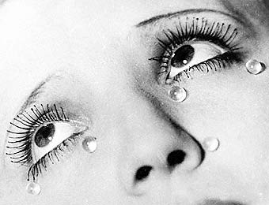
Você pode ter defeitos, viver ansioso e ficar irritado algumas vezes, mas não se esqueça de que sua vida é a maior empresa do mundo.
Só você pode evitar que ela vá à falência.

Slide 3
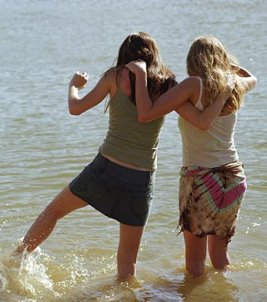
Há muitas pessoas que precisam, admiram e torcem por você.
Gostaria que você sempre se lembrasse de que ser feliz não é ter um céu sem tempestades, caminhos sem acidentes, trabalhos sem fadigas, relacionamentos sem decepções.

Slide 4
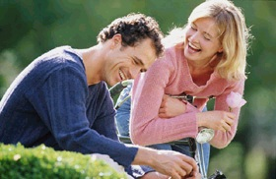
Ser feliz é encontrar força no perdão, esperança nas batalhas, segurança no palco do medo, amor nos desencontros.
Ser feliz não é apenas valorizar o sorriso, mas refletir sobre a tristeza.

Slide 5
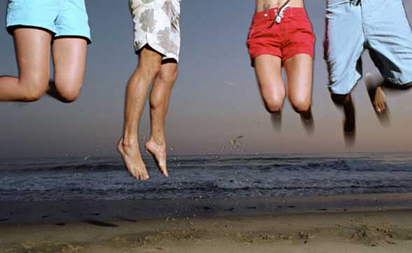
Não é apenas comemorar o sucesso, mas aprender lições nos fracassos.
Não é apenas ter júbilo nos aplausos, mas encontrar alegria no anonimato.

Slide 6
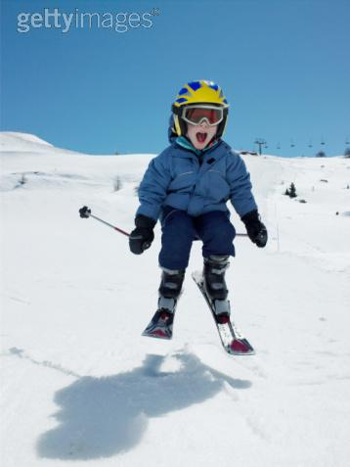
Ser feliz é reconhecer que vale a pena viver a vida, apesar de todos os desafios, incompreensões e períodos de crise.
Ser feliz não é uma fatalidade do destino, mas uma conquista de quem sabe viajar para dentro do seu próprio ser.

Slide 7
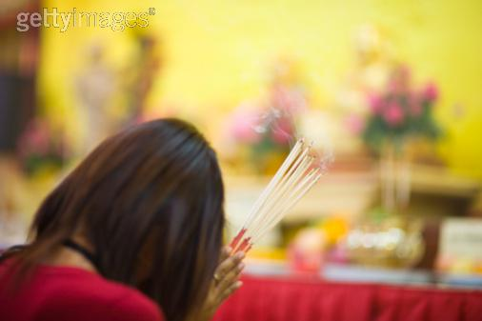
Ser feliz é deixar de ser vítima dos problemas e se tornar um autor da própria história.
É atravessar desertos fora de si, mas ser capaz de encontrar um oásis no recôndito da sua alma.

Slide 8
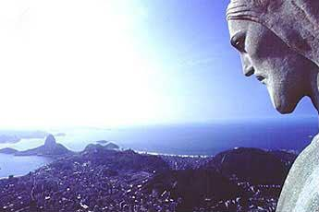
É agradecer a DEUS a cada manhã pelo milagre da vida.

Slide 9

Ser feliz é não ter medo dos próprios sentimentos.
É saber falar de si mesmo.
É ter coragem para ouvir um “NÃO".
É ter segurança para receber uma crítica, mesmo que injusta.

Slide 10
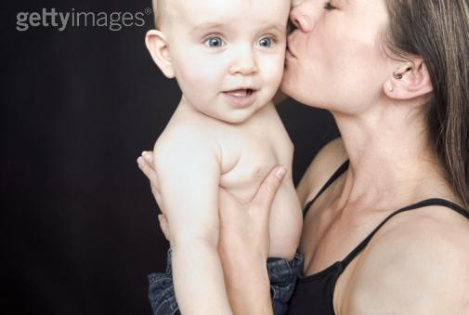
É beijar os filhos, curtir os pais e ter momentos poéticos com os amigos, mesmo que eles nos magoem.

Slide 11
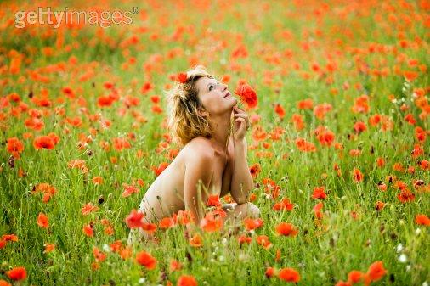
Ser feliz é deixar viver a criança livre, alegre e simples que mora dentro de cada um de nós.

Slide 12
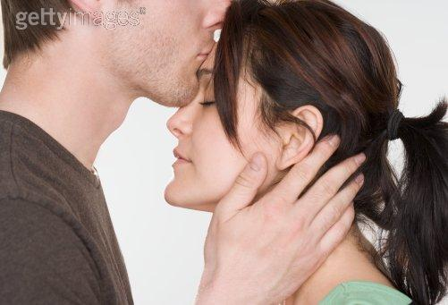
É ter maturidade para falar "EU ERREI".
É ter ousadia para dizer "ME PERDOE".
É ter sensibilidade para expressar "EU PRECISO DE VOCÊ".
É ter capacidade de dizer "EU TE AMO".

Slide 13
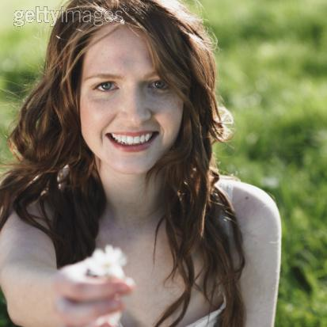
Desejo que a vida se torne um canteiro de oportunidades
para você ser feliz...

Slide 14
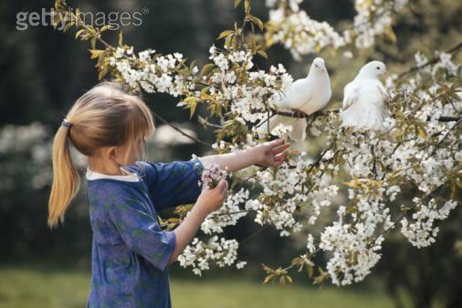
Que nas suas primaveras você seja amante da alegria.
Que nos seus invernos você seja amigo da sabedoria.
E, quando você errar o caminho, recomece tudo de novo.
Pois assim você será cada vez mais apaixonado pela vida.

Slide 15

E descobrirá que...
Ser feliz não é ter uma vida perfeita.
Mas usar as lágrimas para irrigar a tolerância.

Slide 16
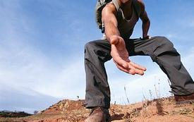
Usar as perdas para refinar a paciência.
Usar as falhas para esculpir a serenidade.
Usar a dor para lapidar o prazer.
Usar os obstáculos para abrir as janelas da inteligência.

Slide 17
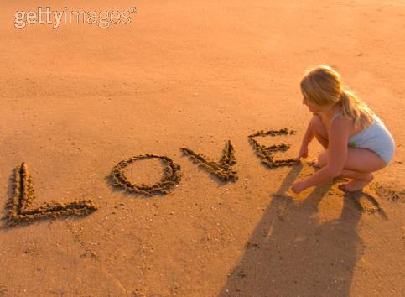
Jamais desista de si mesmo.

Slide 18
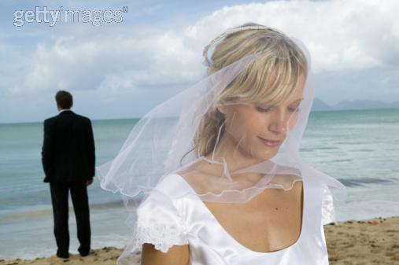
Jamais desista das pessoas que você ama.

Slide 19

Jamais desista de ser feliz,
pois a vida é um espetáculo imperdível.

Slide 20
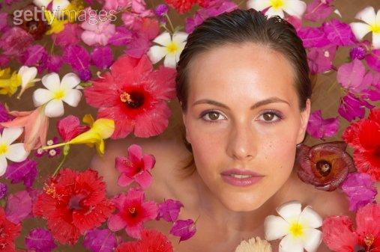
E VOCÊ É UM SER HUMANO ESPECIAL!

